Slide 1

UTFPR - UNIVERSIDADE TECNOLÓGICA FEDERAL DO PARANÁ
TADS - Tecnologia em Análise e Desenvolvimento de Sistemas
Estratégias de Programação 2026-02
Merge Sort
Ordenação Eficiente por Divisão e Conquista
DOCENTE
ACADÊMICOS
Prof. Clayton Kossoski
Abner, Gabriel Mohamed, João Souza

Slide 2






Agenda da Apresentação
1. Visão Geral
2. Funcionamento
3. Código e Complexidade
O que é o Merge Sort, histórico, conceito do paradigma de Divisão e Conquista e propósito no processamento de dados.
As etapas de Divisão, Conquista e Intercalação (Merge), acompanhadas de um passo a passo visual e didático.
Implementação prática em linguagem C++ e análise detalhada de desempenho O(n log n) e memória O(n).
4. Comparativo
5. Demonstração Visual
6. Conclusão & Referências
Tabela comparativa frente a outros algoritmos de ordenação (Quick Sort, Heap Sort, Bubble Sort).
Visualização gráfica da árvore de recursão, curiosidades históricas e aplicações modernas.
Resumo dos aprendizados, considerações finais e bibliografia técnica nas normas ABNT NBR 6023.

Slide 3


Merge Sort: Visão Geral
O que é o Merge Sort?
Principais Características
O Merge Sort é um algoritmo de ordenação por comparação inventado por John von Neumann em 1945. Trata-se de um clássico exemplo da técnica de Divisão e Conquista.
Paradigma: Divisão e Conquista.
Estabilidade: Algoritmo Estável (preserva a ordem relativa de elementos com chaves iguais).
Desempenho Garantido: Complexidade de tempo previsível de em todos os casos.
A ideia central é dividir um problema grande e complexo em subproblemas menores, resolvê-los recursivamente e combinar as soluções para obter o resultado final ordenado.
Uso Prático: Base do std::stable_sort em C++ e ideal para grandes volumes de dados.

Slide 4



O Algoritmo: Passo a Passo
O funcionamento do Merge Sort é estruturado rigorosamente em três etapas sequenciais:
ETAPA 1
ETAPA 2
ETAPA 3
Divisão
Conquista
Intercalação (Merge)
Calcula-se o ponto médio do vetor e divide-se a sequência em duas metades quase iguais: subvetor esquerdo e subvetor direito.
Aplica-se a recursão para ordenar ambas as metades. O caso base é atingido quando o subvetor possui tamanho 1 ou 0 (já ordenado por definição).
Junta-se (intercala) os dois subvetores previamente ordenados em um único vetor ordenado, comparando elemento a elemento sequencialmente.
Nota Chave:
A verdadeira "mágica" e o custo computacional do algoritmo residem na função de Intercalação (Merge), onde os elementos são comparados e combinados ordenadamente.

Slide 5
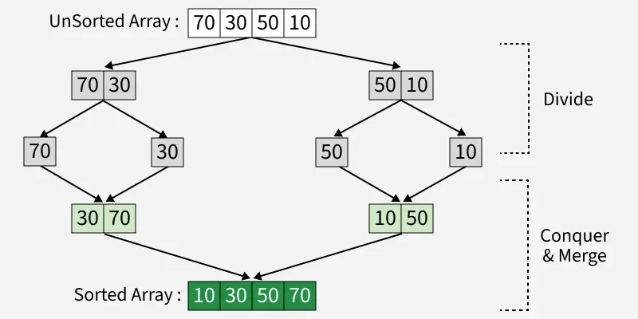
Exemplo Prático de Divisão
Rastreio com Array [70, 30, 50, 10]
Divisão Inicial: [70, 30] e [50, 10]
Subdivisões Sucessivas: O processo recursivo divide até obter instâncias individuais de 1 elemento.
Início do Merge: [30, 70] e [10, 50]
Combinação Final: [30, 70] + [10, 50] → [10, 30, 50, 70]

Slide 6
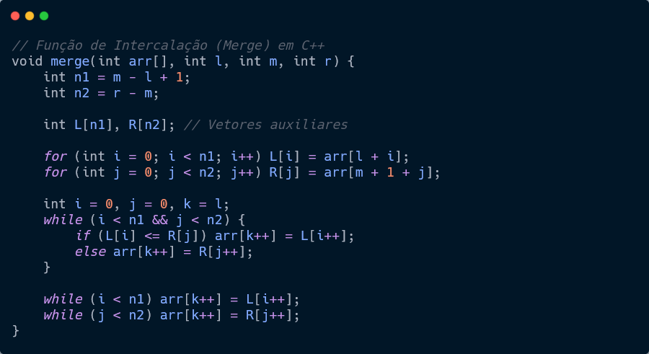
Implementação C++
void
merge
int
int
int
int
int
1
int
i
// Vetor
for
int
0
for
int
0
1
int
0
0
while
if
else
while
while
// Função recursiva Merge Sort
void
mergeSort
int
int
int
if
int
2
mergeSort
// Metade esquerda
mergeSort
1
// Metade direita
merge
// Intercalaç

Slide 7




Análise de Complexidade
O(n log n)
O(n)
Sim
Tempo (Todos os Casos)
Espaço Auxiliar
Algoritmo Estável
Nível de recursão de profundidade log n, com n comparações por nível.
Requer vetores adicionais para armazenar os elementos durante a intercalação.
Elementos idênticos mantêm a ordem relativa original do vetor de entrada.
Equação de Recorrência (Teorema Mestre):
A complexidade temporal é modelada matematicamente por: Resultando rigorosamente no limite assintótico .

Slide 8
Comparativo de Algoritmos
Algoritmo | Tempo Médio | Pior Caso | Espaço | Estabilidade
Merge Sort | O(n log n) | O(n log n) | O(n) | Estável
Quick Sort | O(n log n) | O(n²) | O(log n) | Não Estável
Heap Sort | O(n log n) | O(n log n) | O(1) | Não Estável
Bubble Sort | O(n²) | O(n²) | O(1) | Estável
* Destaque: O Merge Sort se diferencia do Quick Sort por garantir O(n log n) mesmo no pior caso, com a desvantagem de exigir memória O(n) extra.

Slide 9
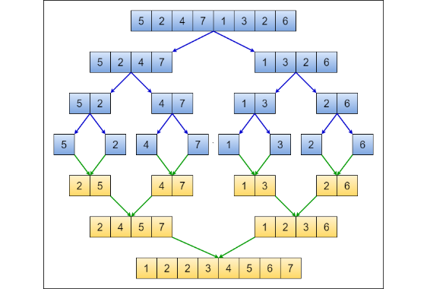

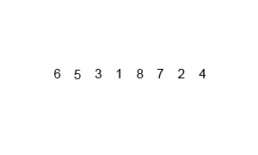
Demonstração e Animação
Estrutura de Árvore Recursiva
Visualmente, o Merge Sort pode ser representado como uma árvore binária de chamadas recursivas:
Profundidade da Árvore: níveis.
Trabalho por Nível: Cada nível executa exatamente operações de fusão.
Simuladores Online: Ferramentas como: https://www.hackerearth.com/practice/algorithms/sorting/merge-sort/visualize/
Uma representação visual animada do funcionamento de um algoritmo Merge Sort ordenando um Array “65318724” em ordem crescente.

Slide 10



Aplicações e Curiosidades
Ordenação Externa
Listas Encadeadas
Timsort (Híbrido)
Sistemas de banco de dados (como PostgreSQL e MySQL) ou arquivos de logs corporativos frequentemente precisam ordenar terabytes de informação — volumes tão grandes que não cabem na memória RAM do computador. Nesses casos, utiliza-se a Ordenação Externa via Merge Sort
É o algoritmo preferido para listas encadeadas (Linked Lists), pois permite intercalação em tempo de espaço extra.
O algoritmo padrão do Python, Java e Android (Timsort) é derivado da combinação otimizada do Merge Sort com o Insertion Sort.
Spotify e Playlists Intercaladas
A Invenção do Merge Sort
A lógica para combinação de duas listas de reprodução mantendo os itens organizados por ordem de popularidade ou lançamento é exatamente a função merge() do Merge Sort.
O Merge Sort foi inventado em 1945 por John von Neumann, (responsável pela arquitetura de Von Neumann). Na época, os dados eram armazenados em fitas magnéticas, onde a leitura só podia ser feita de forma estritamente sequencial — o cenário perfeito para a estratégia de intercalação do Merge Sort.

Slide 11


Conclusão e Síntese
Pontos Fortes do Merge Sort
Limitações e Quando Evitar
Desempenho Previsível: Garantia de independente dos dados iniciais.
Custo de Memória: O uso de de espaço pode ser inviável em sistemas embarcados de baixíssima memória.
Estabilidade: Preserva a ordem original de chaves iguais.
Overhead em Vetores Pequenos: A recursão traz um custo em vetores pequenos (onde o Insertion Sort é mais rápido).
Versatilidade: Excelente para processamento paralelo e ordenação em memória secundária.

Slide 12
Referências Bibliográficas
CORMEN, Thomas H. et al. Algoritmos: teoria e prática. 3. ed. Rio de Janeiro: Elsevier, 2012.
KNUTH, Donald E. The Art of Computer Programming, Volume 3: Sorting and Searching. 2nd ed. Boston: Addison-Wesley, 1998.
KOSSOSKI, Clayton. Notas de Aula da Disciplina de Estratégias de Programação. Cornélio Procópio: Universidade Tecnológica Federal do Paraná (UTFPR), 2026.
VISUALGO. VisuAlgo: Visualising data structures and algorithms through animation. Disponível em: . Acesso em: set. 2026.
BACKES, André Ricardo. Algoritmos e Estrutura de Dados em Linguagem C, 2022

